Slide 1

Национальный исследовательский университет «МИЭТ»
кафедра «Информационная безопасность»
Дисциплина
Информационная безопасность /
Основы информационной безопасности

Slide 2
Лекция № 03
Классификация способов несанкционированного доступа к информации

Slide 3
Учебные вопросы:
Классификация способов несанкционированного доступа к информации.
Классификация способов несанкционированного воздействия на информацию
Модель нарушителя

Slide 4
Классификация способов несанкционированного доступа к информации.

Slide 5
Несанкционированный доступ к информации - доступ к информации, осуществляемый с нарушением установленных прав и (или) правил доступа к информации с применением штатных средств, предоставляемых средствами вычислительной техники (СВТ) или автоматизированными системами (АС), или средств, аналогичных им по своим функциональному предназначению и техническим характеристикам.
Примечание. Под штатными средствами понимается совокупность программного, микропрограммного и технического обеспечения средств вычислительной техники или автоматизированных систем.

Slide 6
Способы несанкционированного доступа (НСД):
программно-технический (физический).
программный.

Slide 7
Для классификации способов НСД используются следующие признаки:
тип АС;
способ доступа к АС;
способ реализации доступа к информации;
используемая уязвимость;
тип нарушителя.

Slide 8
При программно-техническом (физическом) доступе нарушитель осуществляет несанкционированное вскрытие системного блока СВТ и изъятие HDD или изменение аппаратной части СВТ.
Изъятый HDD диск может быть подключен к специальной аппаратуре копирования (дублирования) диска или к другому компьютеру в виде локального диска с целью копирования как всего диска, так и интересующей нарушителя информации.
Изменение аппаратной части СВТ производится с целью осуществления НСД к информации или копирования интересующей его информации на внешний носитель и может включать: отключение программно-аппаратных средств защиты информации или установку порта для внешнего устройства и т.д.

Slide 9
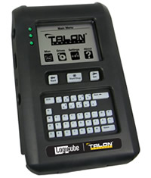
Средства копирования носителей информации
Talon Enhanced
- быстрое копирование данных с жесткого диска на скорости до 7 ГБ/мин
- позволяет просматривать содержимое исходного диска без изменения их содержания, т.е. без дополнительного оборудования защиты от записи.
- портативное устройство, простое в обращение (размеры: 22,9 х 15,2 х 6,9 см, вес: 685 г).
прочная конструкция для работы в жестких полевых условиях.

Slide 10
Средства копирования носителей информации
Talon Enhanced
- Поддерживает копирование в форматах native, DD image, E01 (используя аппаратное сжатие для ускорения копирования)
- Копирует с 1 исходного диска на 1 или 2 диска- получателя. Поддерживает режим Drive spanning
- Может копировать непосредственно с ПЭВМ через кабельное подключение.
- Использует хэш суммы MD5 и алгоритм SDA-256 для контроля данных при копировании в реальном времени.
- Поддерживает формат NTFS для работы с объемами 2 ТБ и выше.
- Обеспечивает 100% защиту от несанкционированной записи на диск-источник при его предварительном просмотре.
Опробованная система доступа по паролю (Спецификации безопасности ATA Т13) защищает исходный диск от несанкционированного доступа.

Slide 11
Средства копирования носителей информации
Talon Enhanced
- Поддержка IDE/SATA дисков реализована в самом Talon Enhanced. Поддержка SCSI/SAS/eSATA и microSATA реализована с помощью дополнительных адаптеров. Эти адаптеры также реализуют дополнительную поддержку USB интерфейса со скоростью копирования до 2 ГБ/мин.
- Встроенный порт eSATA обеспечивает быструю передачу скопированной информации на ПЭВМ для ее последующей обработки
- Реализован поиск по ключевому слову
- Модуль доступа в проводную компьютерную сеть позволяет передавать данные для удаленного анализа
- Предоставление отчета о работе с привязкой ко времени, функция очистки диска, USB порт, дисплей тач-скрин, встроенная клавиатура с подсветкой (отключаемой)

Slide 12
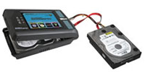
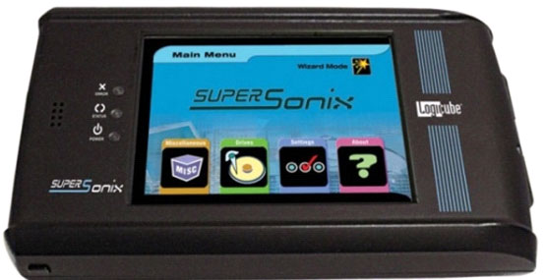
Средства копирования носителей информации
SuperSonix - устройство для клонирования жестких дисков.
Переносное и компактное, может копировать информацию со значительной скоростью, вплоть до 8 ГБ в минуту.

Slide 13
Средства копирования носителей информации
SuperSonix - устройство для клонирования жестких дисков.
Поддерживаемые разъемы
Устройство имеет встроенную поддержку форматов SATA, IDE, USB и Firewire 1394. Поддерживаются также(при использовании опциональных кабелей) eSATA и 1.8" microSATA. Независимость от ОС
Копирование любой операционной системы, а также файловых систем DOS, FAT 16/32, NTFS. Поддержка проверки CRC 16 для всех разделов жесткого диска при использовании передачи типа UDMA. Двунаправленная передача данных
Поддерживается передача данных в любом направлении между двумя жесткими дисками. Windows
Устройство полностью совместимо с Windows 7, Windows Vista и Windows XP Поддержка до 24 разделов на жестком диске.

Slide 14
Средства копирования носителей информации
SuperSonix - устройство для клонирования жестких дисков.
Без HDD-приводов вес устройства составляет менее 450 грамм, что крайне упрощает его переноску и применение.
Хорошая совместимость
Размеры, марки, модели ваших жестких дисков не имеют значения – SuperSonix одинаково хорошо будет работать со всеми.
Встроенный порт для флэш-карты
С помощью флеш-носителей можно легко обновить программное обеспечение устройства.
Всесторонняя диагностика(опционально)
Sonix OmniDiagnose. Сканирует привод на наличие поврежденных секторов, исправляет их при нахождении. Очистка диска с использованием 7-ходовой DOD-спецификации.

Slide 15
При программном доступе нарушитель использует программное обеспечение, позволяющие реализовать НСД к информации без вскрытия системного блока или изменения аппаратной части СВТ.

Slide 16
Способы несанкционированного доступа с использованием программных средств :
маскировка под зарегистрированного пользователя;
непосредственное обращение к объектам доступа;
использование программных средств, выполняющих обращение к объектам доступа в обход средств защиты;
использование программных средств для модификации средств защиты, позволяющих осуществить НСД;
внедрение в АС вредоносных программ для осуществления НСД к информации или ее копирования.

Slide 17
Угрозы НСД к информации с применением программных средств включают в себя:
угрозы доступа (проникновения) в операционную среду компьютера с использованием штатного программного обеспечения (средств операционной системы или прикладных программ общего применения);
угрозы создания нештатных режимов работы программных средств за счет преднамеренных изменений служебных данных, игнорирования предусмотренных в штатных условиях ограничений на состав и характеристики обрабатываемой информации, искажения (модификации) самих данных и т.п.;
угрозы внедрения вредоносных программ (программно-математического воздействия).

Slide 18
Способы непосредственного доступа
Первая группа включает в себя способы, реализуемые в ходе загрузки операционной системы. Эти способы направлены на перехват паролей или идентификаторов, модификацию программного обеспечения базовой системы ввода/вывода (BIOS), перехват управления загрузкой с изменением необходимой технологической информации для получения несанкционированного доступа в операционную среду АС. Чаще всего такие способы реализуются с использованием отчуждаемых носителей информации.
Вторая группа – способы, реализуемые после загрузки операционной среды независимо от того, какая прикладная программа запускается пользователем. Эти способы, как правило, направлены на выполнение непосредственно НСД к информации.
Третья группа включает в себя способы, реализация которых определяется тем, какая из прикладных программ запускается пользователем, или фактом запуска любой из прикладных программ. В большенстве случаев реализация этих способов связана с внедрением вредоносных программ.

Slide 19
Основными видами вредоносных программ, обеспечивающих НСД к информации, явлются:
программные кейлоггеры (клавиатурные шпионы);
программы подбора и вскрытия паролей (программы-взломщики паралей);
программы для скрытого наблюдения за компьютером (типа Actual Spy);
программы для скрытного удаленного управления и администрирования (троянские программы типа Back Orifice, Backdoor, штатные средства управления и администрирования компьютерных сетей типа Landesk Management Suite, Managewise и т.п.);
программы для несанкционированного скрытого копирования файлов (типа USBDumper) и т.д.

Slide 20
Типовая программа для контроля действий пользователей в локальной
компьютерной сети
Возможности:
Программа запоминает все нажатия клавиш на клавиатуре с указанием времени и названия программы, которая использовалась при вводе текста.
Возможность задания списка программ для наблюдения.
Возможность получения скриншотов экрана, как по команде наблюдателя, так и по заданному графику.
Контроль запускаемых, исполняемых, и закрываемых программ с указанием полных данных.
Возможность блокировки работы нежелательных программ.
Перехват сообщений и контроль переписки через ICQ, Mail.ru Agent, QIP, GTalk, MSN и другие мессенджеры с указанием данных собеседников.

Slide 21
Типовая программа для контроля действий пользователей в локальной компьютерной сети
Возможности:
Контроль за посещаемыми Интернет-сайтами с отображением статистики активности
Поддерживаемые веб-браузеры: Internet Explorer, Mozilla Firefox, Google Chrome и Opera
Контроль подключения и отключения USB - накопителей, съемных и несъемных жестких дисков, а также других накопителей данных
Возможность создания теневой копии данных, записываемых пользователями контролируемого ПК на съемные USB - носители
Контроль включения и выключения компьютера с указанием всех важных данных
Контроль документов, передаваемых на печать
Перехват и контроль электронной почты, получаемой и передаваемой посредством любых почтовых клиентов

Slide 22
Типовая программа для контроля действий пользователей в локальной компьютерной сети
Возможности:
Контроль содержимого буфера обмена
Возможность удаленной установки и удаления программ
Контроль данных, передаваемых и принимаемых по сети
Ведение отчетов о большинстве контролируемых типах активности в удобном формате
Возможность удаленной установки программы кейлоггера
Полученные данные отправляются по сети на контролирующий компьютер, а до момента отправки хранятся в памяти контролируемого компьютера в зашифрованном виде.
Программа - агент незаметна для пользователя компьютера и для большинства программных средств контроля
Полученные данные хранятся и передаются в зашифрованном виде

Slide 23
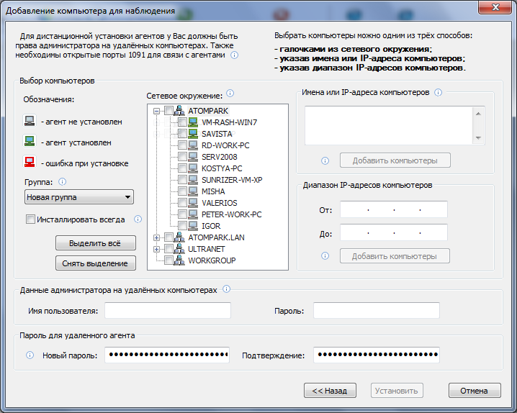
Удаленная инсталляция агентов

Slide 24
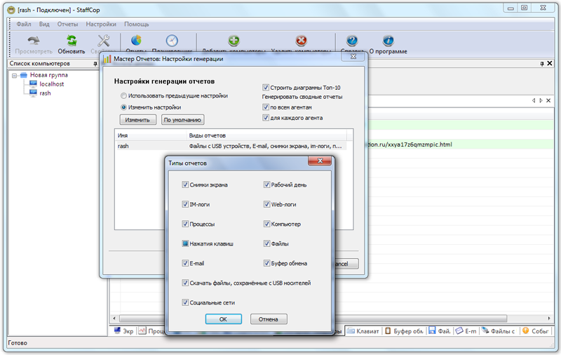
Настройка программы (мастер отчетов)

Slide 25
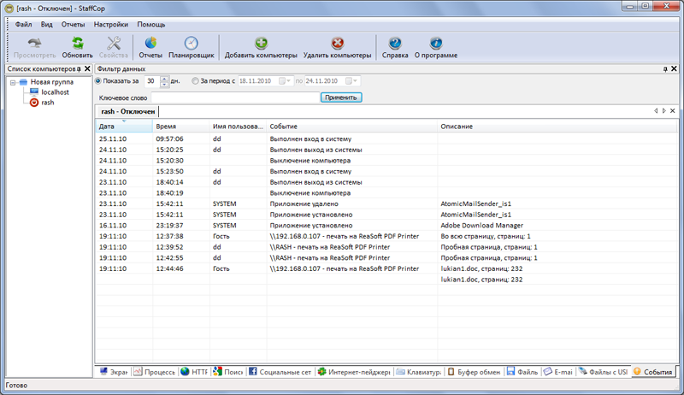
События на компьютере пользователя

Slide 26
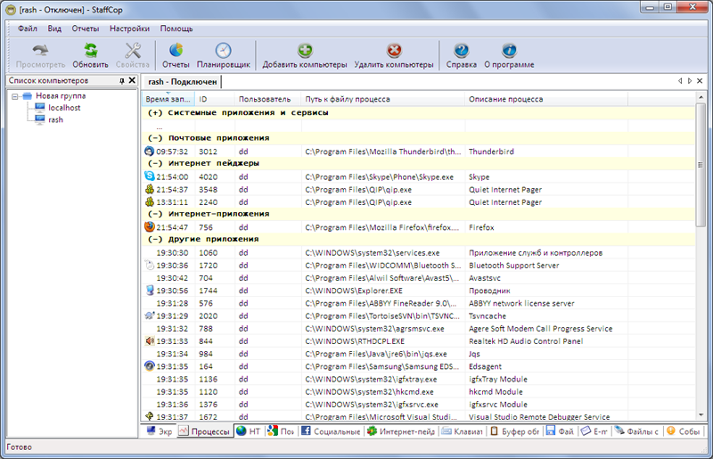
Мониторинг запущенных программ

Slide 27
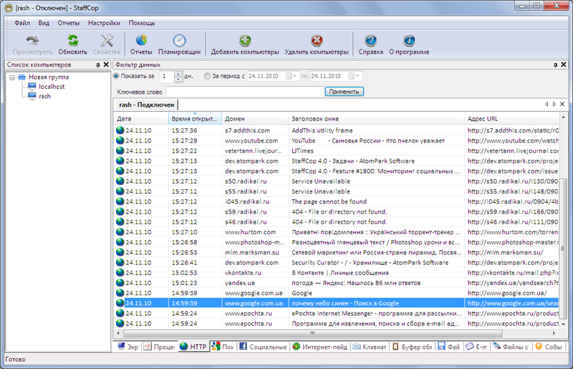
Мониторинг открытых веб-сайтов

Slide 28
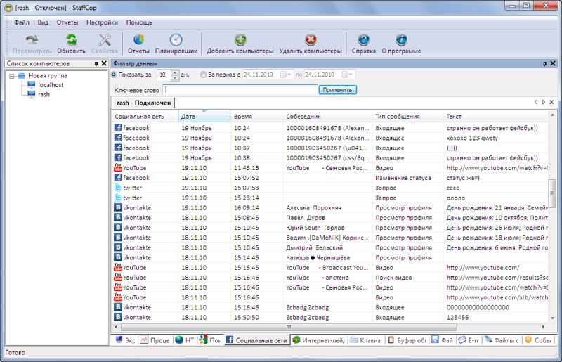
Мониторинг социальных сетей

Slide 29
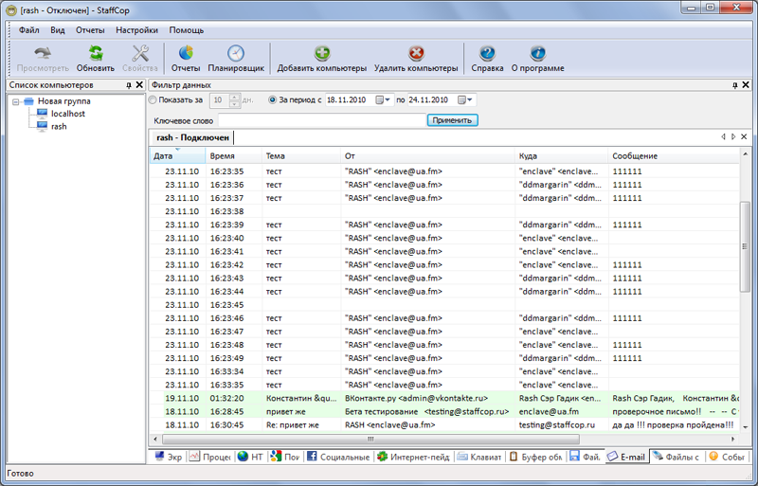
Мониторинг e-mail переписки

Slide 30
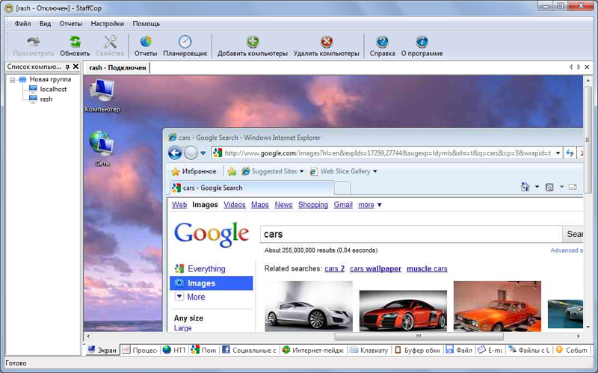
Просмотр снимка экрана пользователя
Действия с файлами в системеДействия с файлами в системе

Slide 31
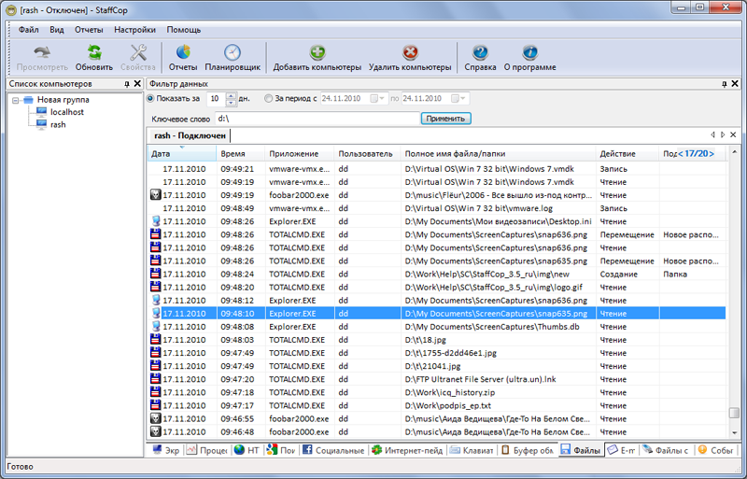
Действия с файлами в системе

Slide 32
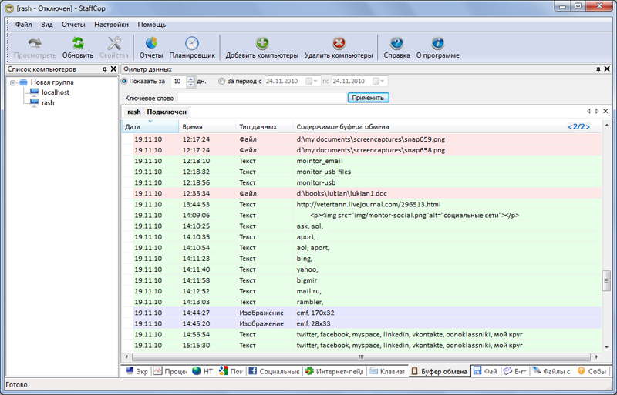
Использование буфера обмена

Slide 33
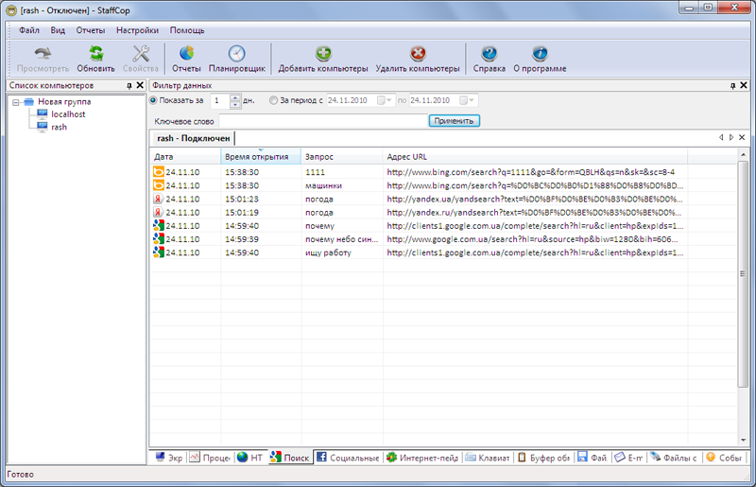
Мониторинг поисковых запросов

Slide 34
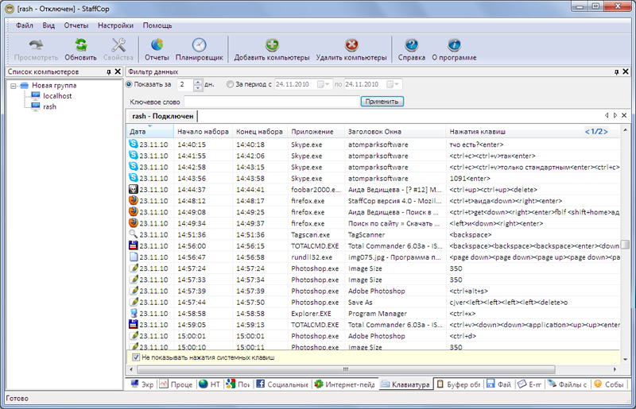
Нажатия клавиш на клавиатуре

Slide 35
Способы удаленного доступа:
анализ сетевого трафика (способ реализуется с помощью специальной программы-анализатора пакетов (sniffer), перехватывающей все пакеты, передаваемые по сегменту сети, и выделяющей среди них те, в которых передаются идентификатор пользователя и его пароль);
сканирование сети (сущность способа заключается в передаче запросов сетевым службам хостов АС и анализе ответов от них с целью выявления используемых протоколов, доступных портов сетевых служб, законов формирования идентификаторов соединений, определения активных сетевых сервисов, подбора идентификаторов и паролей пользователей);

Slide 36
Способы удаленного доступа:
выявление пароля (суть способа состоит в использовании специальных программ выявления паролей, основанных на различных методах (например, простой перебор, перебор с использованием специальных словарей, установка вредоносной программы для перехвата пароля (например, программы «password sniffer», позволяющей выделять пользовательские идентификаторы и пароли из сетевого трафика при работе протоколов высокого уровня (ftp, telnet, rlogin и т.д.);
подмена доверенного объекта сети и передача по каналам связи сообщений от его имени с присвоением его прав доступа (под доверенным объектом понимается объект сети (компьютер, межсетевой экран, маршрутизатор и т.п.), легально подключенный к серверу.

Slide 37
Способы удаленного доступа:
навязывание ложного маршрута сети (способ реализуется путем внутрисегментного или межсегментного навязывания. Возможность навязывания ложного маршрута обусловлена недостатками, присущими алгоритмам маршрутизации. Реализация способа основывается на несанкционированном использовании протоколов маршрутизации (RIP, OSPF, LSP) и управления сетью (ICMP, SNMP) для внесения изменений в маршрутно-адресные таблицы);
внедрение ложного объекта сети (способ основан на использовании недостатков алгоритмов удаленного поиска).
удаленный запуск приложений (способ заключается в стремлении запустить на хосте АС различные предварительно внедренные вредоносные программы: программы-закладки, вирусы, «сетевые шпионы» и т.д. )

Slide 38
2. Классификация способов несанкционированного воздействия на информацию

Slide 39
К угрозам целостности информации относятся угрозы модифицирования (искажения, подмены) информации и угрозы уничтожения или повреждения информации, а к угрозам доступности − угрозы блокирования доступа к информации (cоздание условий, препятствующих доступу к информации субъекту, имеющему право на него).
Источником угрозы (непосредственной причиной возникновения угрозы) безопасности информации могут быть как физическое лицо, материальный объект, так и процесс или физическое явление.

Slide 40
Причины непреднамеренного несанкционированного воздействия на информацию:
природные явления, стихийные бедствия (пожары, наводнения, землетрясения, грозовые разряды и т.д.);
непреднамеренные электромагнитное или радиоционное облучение технических средств обработки информации (ТСОИ) и носителей информации;
дефекты, сбои, отказы, аварии ТСОИ;
дефекты, сбои и отказы программного обеспечения ТСОИ;
дефекты, сбои, отказы, аварии систем и средств обеспечения ТСОИ;
ошибки обслуживающего персонала объекта информатизации (ошибки при эксплуатации ТСОИ и программных средств ТСОИ, ошибки при эксплуатации средств и систем защиты информации) и т.д.

Slide 41
Преднамеренные угрозы целостности и доступности информации:
использование специальных программных (программнно-математических) воздействий на информацию и программное обеспечение ТСОИ;
использование специальных программно-технических воздействий на информацию, ТСОИ и программное обеспечение;
преднамеренное силовое электромагнитное воздействие на информацию, ТСОИ и носители информации;
диверсии в отношении объекта информатизации и т.д.

Slide 42
Под программным (программно-математическим) воздействием понимается несанкционированное воздействие, осуществляемое с использованием вредоносных программ (программ с потенциально опасными последствиями).
Вредоносной программой называют некоторую самостоятельную программу (набор инструкций), которая способна выполнять любое непустое подмножество следующих функций:
скрывать признаки своего присутствия в программной среде компьютера;
обладать способностью к самодублированию, ассоциированию себя с другими программами и (или) переносу своих фрагментов в иные области оперативной или внешней памяти;
разрушать (искажать произвольным образом) код программ в оперативной памяти;
выполнять без инициирования со стороны пользователя (пользовательской программы в штатном режиме ее выполнения) деструктивные функции (копирование, уничтожение, блокирование и т.п.);
сохранять фрагменты информации из оперативной памяти в некоторых областях внешней памяти прямого доступа (локальных или удаленных);
искажать произвольным образом, блокировать и (или) подменять выводимый во внешнюю память или в канал связи массив информации, образовавшийся в результате работы прикладных программ, или уже находящиеся во внешней памяти массивы данных.

Slide 43
Основными видами вредоносных программ являются :
программные закладки;
классические программные (компьютерные) вирусы;
вредоносные программы, распространяющиеся по сети (сетевые черви).
К программным закладкам относятся программы, фрагменты кода, инструкции, формирующие недекларированные возможности программного обеспечения.

Slide 44
Основные деструктивные действия, выполняемыми вирусами:
уничтожение информации в секторах дискет и винчестера;
исключение возможности загрузки операционной системы (компьютер «зависает»);
искажение кода загрузчика;
форматирование дискет или логических дисков винчестера;
закрытие доступа к COM- и LPT-портам;
замена символов при печати текстов;
подергивания экрана;
изменение метки диска или дискеты;
создание псевдосбойных кластеров;
создание звуковых и (или) визуальных эффектов (например, падение букв на экране);
порча файлов данных;
перезагрузка компьютера;

Slide 45
Основные деструктивные действия, выполняемыми вирусами:
вывод на экран разнообразных сообщений;
отключение периферийных устройств (например, клавиатуры);
изменение палитры экрана;
заполнение экрана посторонними символами или изображениями;
погашение экрана и перевод в режим ожидания ввода с клавиатуры;
шифрование секторов винчестера;
выборочное уничтожение символов, выводимых на экран при наборе с клавиатуры;
уменьшение объема оперативной памяти;
вызов печати содержимого экрана;
блокирование записи на диск;

Slide 46
Основные деструктивные действия, выполняемыми вирусами:
уничтожение таблицы разбиения (Disk Partition Table), после этого компьютер можно загрузить только с флоппи-диска;
блокирование запуска исполняемых файлов;
блокирование доступа к винчестеру и т.д..
Большинство загрузочных вирусов перезаписывают себя на flash-носители.

Slide 47
Нарушение целостности информации осуществляется за счет воздействия (модификации) на программы и данные пользователя, а также технологическую (системную) информацию, включающую:
микропрограммы, данные и драйвера устройств вычислительной системы;
программы, данные и драйвера устройств, обеспечивающих загрузку операционной системы;
программы и данные (дескрипторы, описатели, структуры, таблицы и т.д.) операционной системы;
программы и данные прикладного программного обеспечения;
программы и данные специального программного обеспечения;
промежуточные (оперативные) значения программ и данных в процессе их обработки (чтения/записи, приема/передачи) средствами и устройствами вычислительной техники.

Slide 48
Нарушение доступности информации обеспечивается путем формирования (модификации) исходных данных, которые при обработке вызывают неправильное функционирование, отказы аппаратуры или захват (загрузку) вычислительных ресурсов системы, которые необходимы для выполнения программ и работы аппаратуры.
В вычислительных сетях нарушение доступности информации часто называют отказом в обслуживании, так как в результате этой угрозы операционная система оказывается не в состоянии обрабатывать поступающие пакеты.

Slide 49
Разновидности угроз на сетевом уровне:
а) скрытый отказ в обслуживании, вызванный привлечением части ресурсов автоматизированной системы (АС) на обработку пакетов, передаваемых злоумышленником со снижением пропускной способности каналов связи, производительности сетевых устройств, нарушением требований ко времени обработки запросов.
б) явный отказ в обслуживании, вызванный исчерпанием ресурсов АС при обработке пакетов, передаваемых злоумышленником

Slide 50
Разновидности угроз на сетевом уровне:
в) явный отказ в обслуживании, вызванный нарушением логической связности между техническими средствами АС при передаче нарушителем управляющих сообщений от имени сетевых устройств, приводящих к изменению маршрутно-адресных данных;
г) явный отказ в обслуживании, вызванный передачей злоумышленником пакетов с нестандартными атрибутами (угрозы типа «Land», «TearDrop», «Bonk», «Nuke», «UDP-bomb») или имеющих длину, превышающую максимально допустимый размер (угроза типа «Ping Death»), что может привести к сбою сетевых устройств, участвующих в обработке запросов, при условии наличия ошибок в программах, реализующих протоколы сетевого обмена.

Slide 51
3. Модель нарушителя

Slide 52
По наличию права доступа в контролируемую зону (КЗ) объекта информатизации и к АС нарушители подразделяются на два типа:
нарушители, не имеющие физического доступа к АС (внешние нарушители);
нарушители, имеющие физический доступ к АС (внутренние нарушители).
Внешний нарушитель может осуществлять НСД только к АС, подключенным к сетям связи общего пользования и (или) сетям международного информационного обмена.
Внешними нарушителями могут быть:
разведывательные службы иностранных государств;
криминальные структуры;
конкуренты (конкурирующие организации);
недобросовестные партнеры;
внешние субъекты (физические лица).

Slide 53
Внутренние нарушители:
Первый уровень определяет самый низкий уровень возможностей ведения диалога в АС − запуск задач (программ) из фиксированного набора, реализующих заранее предусмотренные функции по обработке информации.
Второй уровень определяется возможностью создания и запуска собственных программ с новыми функциями по обработке информации.
Третий уровень определяется возможностью управления функционированием АС, т.е. воздействием на базовое программное обеспечение системы и на состав и конфигурацию ее оборудования.
Четвертый уровень определяется всем объемом возможностей лиц, осуществляющих проектирование, реализацию и ремонт технических средств АС, вплоть до включения в состав СВТ собственных технических средств с новыми функциями по обработке информации.
В своем уровне нарушитель является специалистом высшей квалификации, знает все об АС и, в частности, о системе и средствах ее защиты.

Slide 54
К первой категории относятся лица, имеющие санкционированный доступ к АС, но не имеющие доступа к защищаемой информации ограниченного доступа (далее - защищаемой информации).
Ко второй категории относятся зарегистрированные пользователи АС, осуществляющие доступ к защищаемой информации с рабочего места и имеющие ограниченные права доступа к ресурсам АС;
К третьей категории относятся зарегистрированные пользователи АС, осуществляющие удаленный доступ к защищаемой информации по локальным и (или) распределенным информационным системам.
К четвертой категории относятся зарегистрированные пользователи АС с полномочиями администратора безопасности сегмента (фрагмента) АС.
К пятой категории относятся зарегистрированные пользователи с полномочиями системного администратора АС.
К шестой категории относятся зарегистрированные пользователи с полномочиями администратора безопасности АС.
К седьмой категории относятся программисты-разработчики (поставщики) прикладного программного обеспечения и лица, обеспечивающие его сопровождение на объекте информатизации.
К восьмой категории относятся разработчики и лица, обеспечивающие поставку, сопровождение и ремонт технических средств АС на объекте информатизации.

